Slide 1
Dzień przedszkolaka w grupie Misie
20.09.2018r.

Slide 2
20 września obchodzony jest Ogólnopolski Dzień Przedszkolaka, w świętowanie włączyła się również nasza grupa ☺
Po zajęciach edukacyjnych zabraliśmy się do wspólnej zabawy, w której Misie mogły zaprezentować ważne umiejętności jakimi powinni odznaczać się przedszkolaki.
Misie brały udział w ćwiczeniach gimnastycznych, tańcach, śpiewach, zabawach z bańkami mydlanymi, chustą animacyjną.
Z uśmiechem na twarzy, po skończonej zabawie, wspólnie stwierdziliśmy , że przedszkole to bardzo ważne miejsce, w którym dzieci bawią się, uczą i przygotowują do czegoś bardzo ważnego … nauki w szkole. ☺

Slide 3
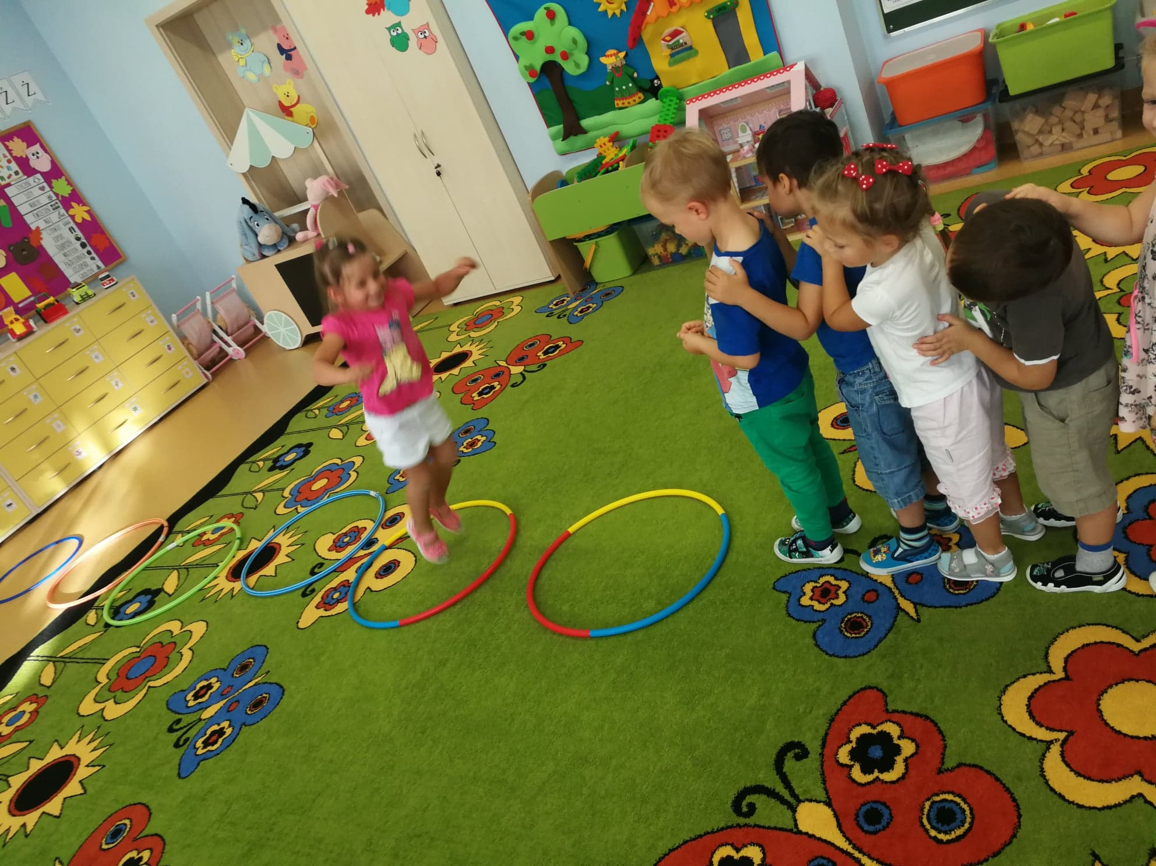
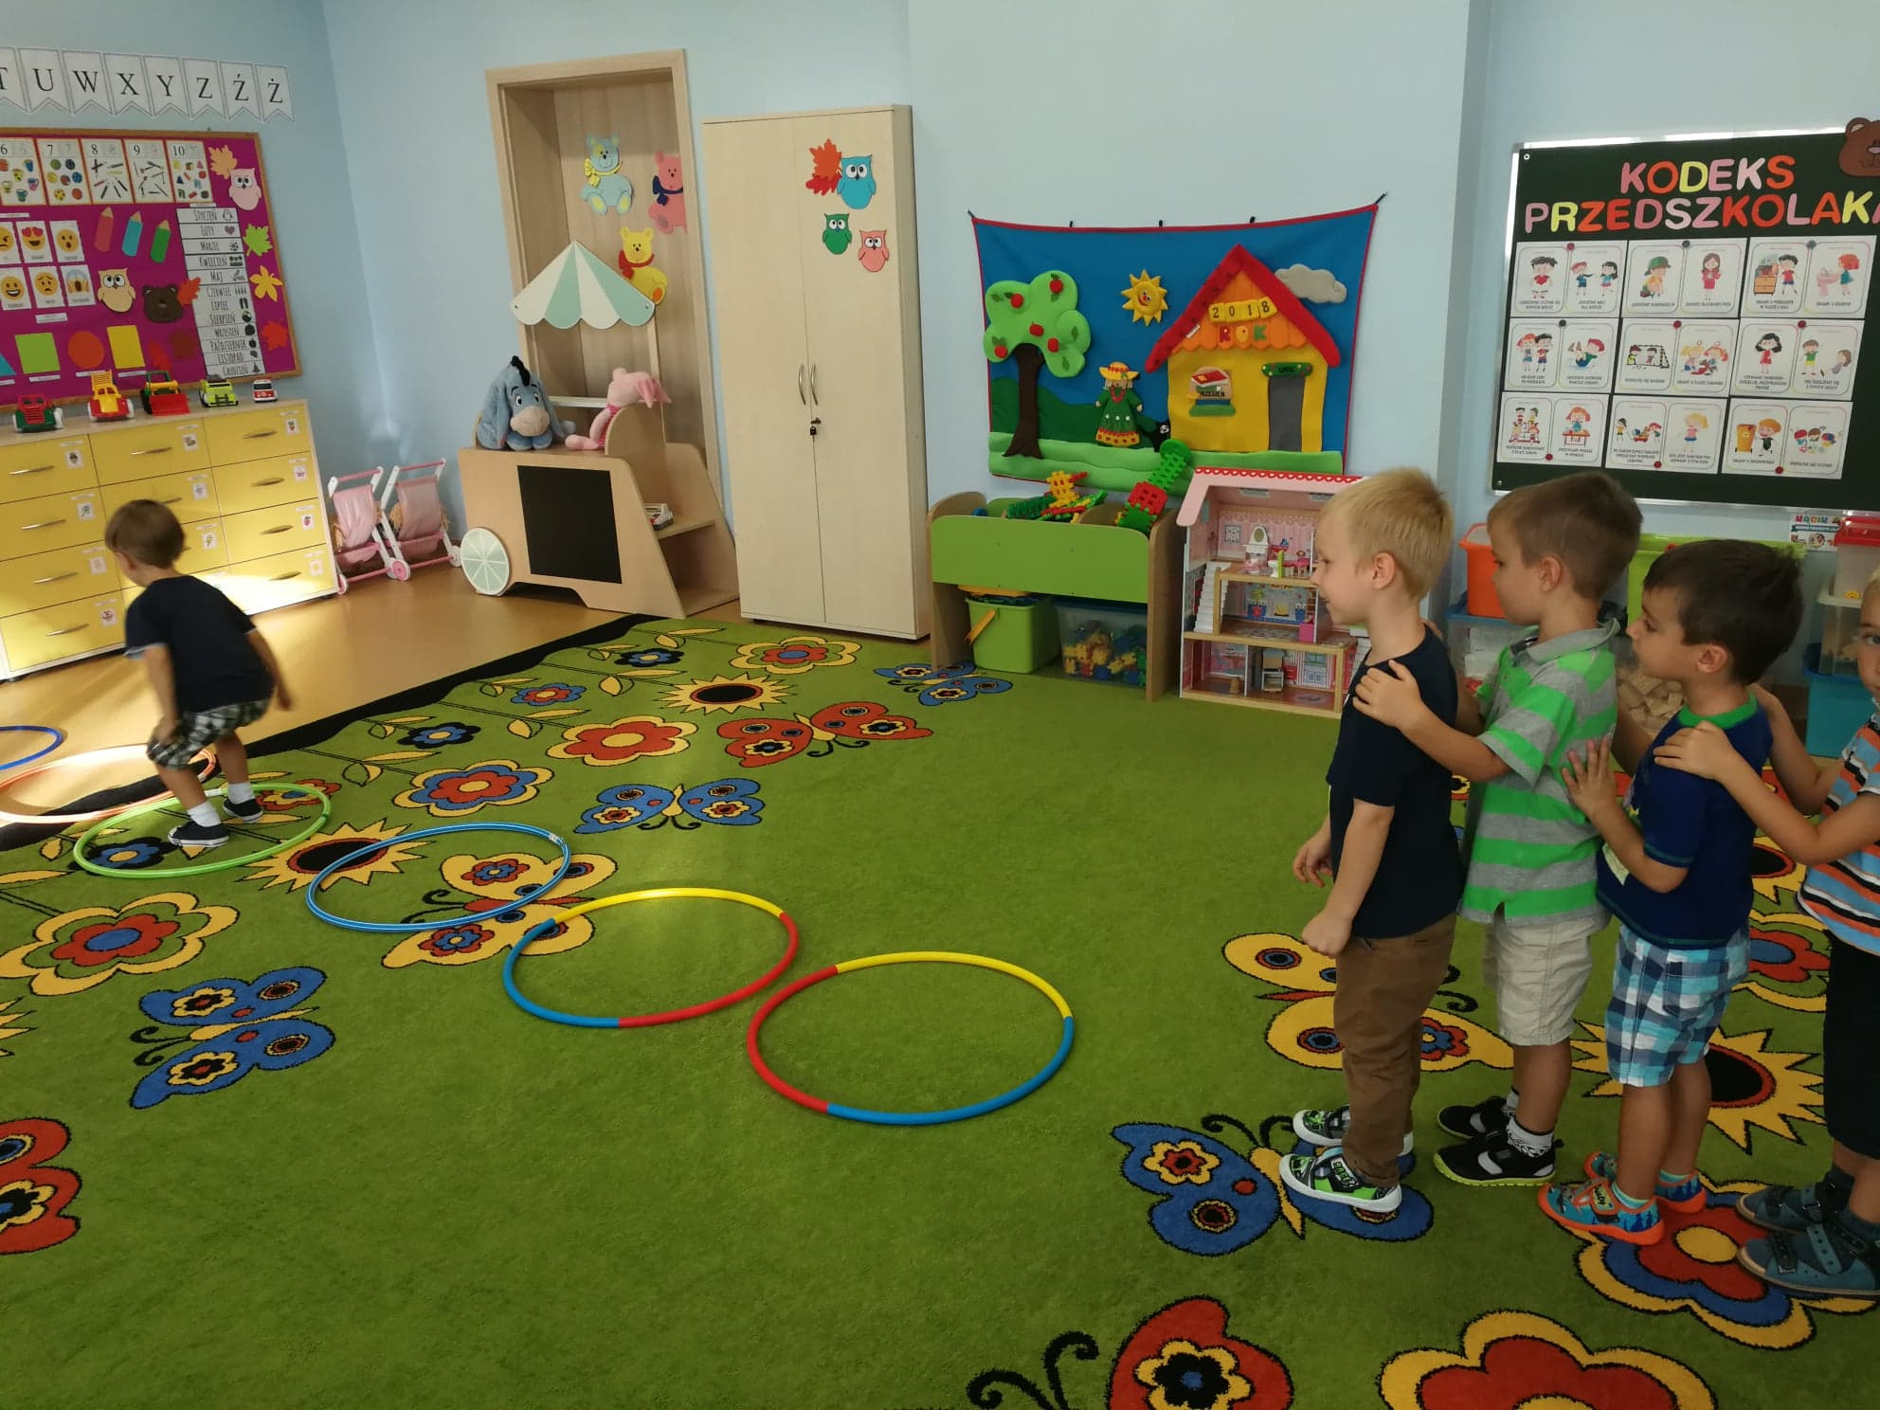

Slide 4
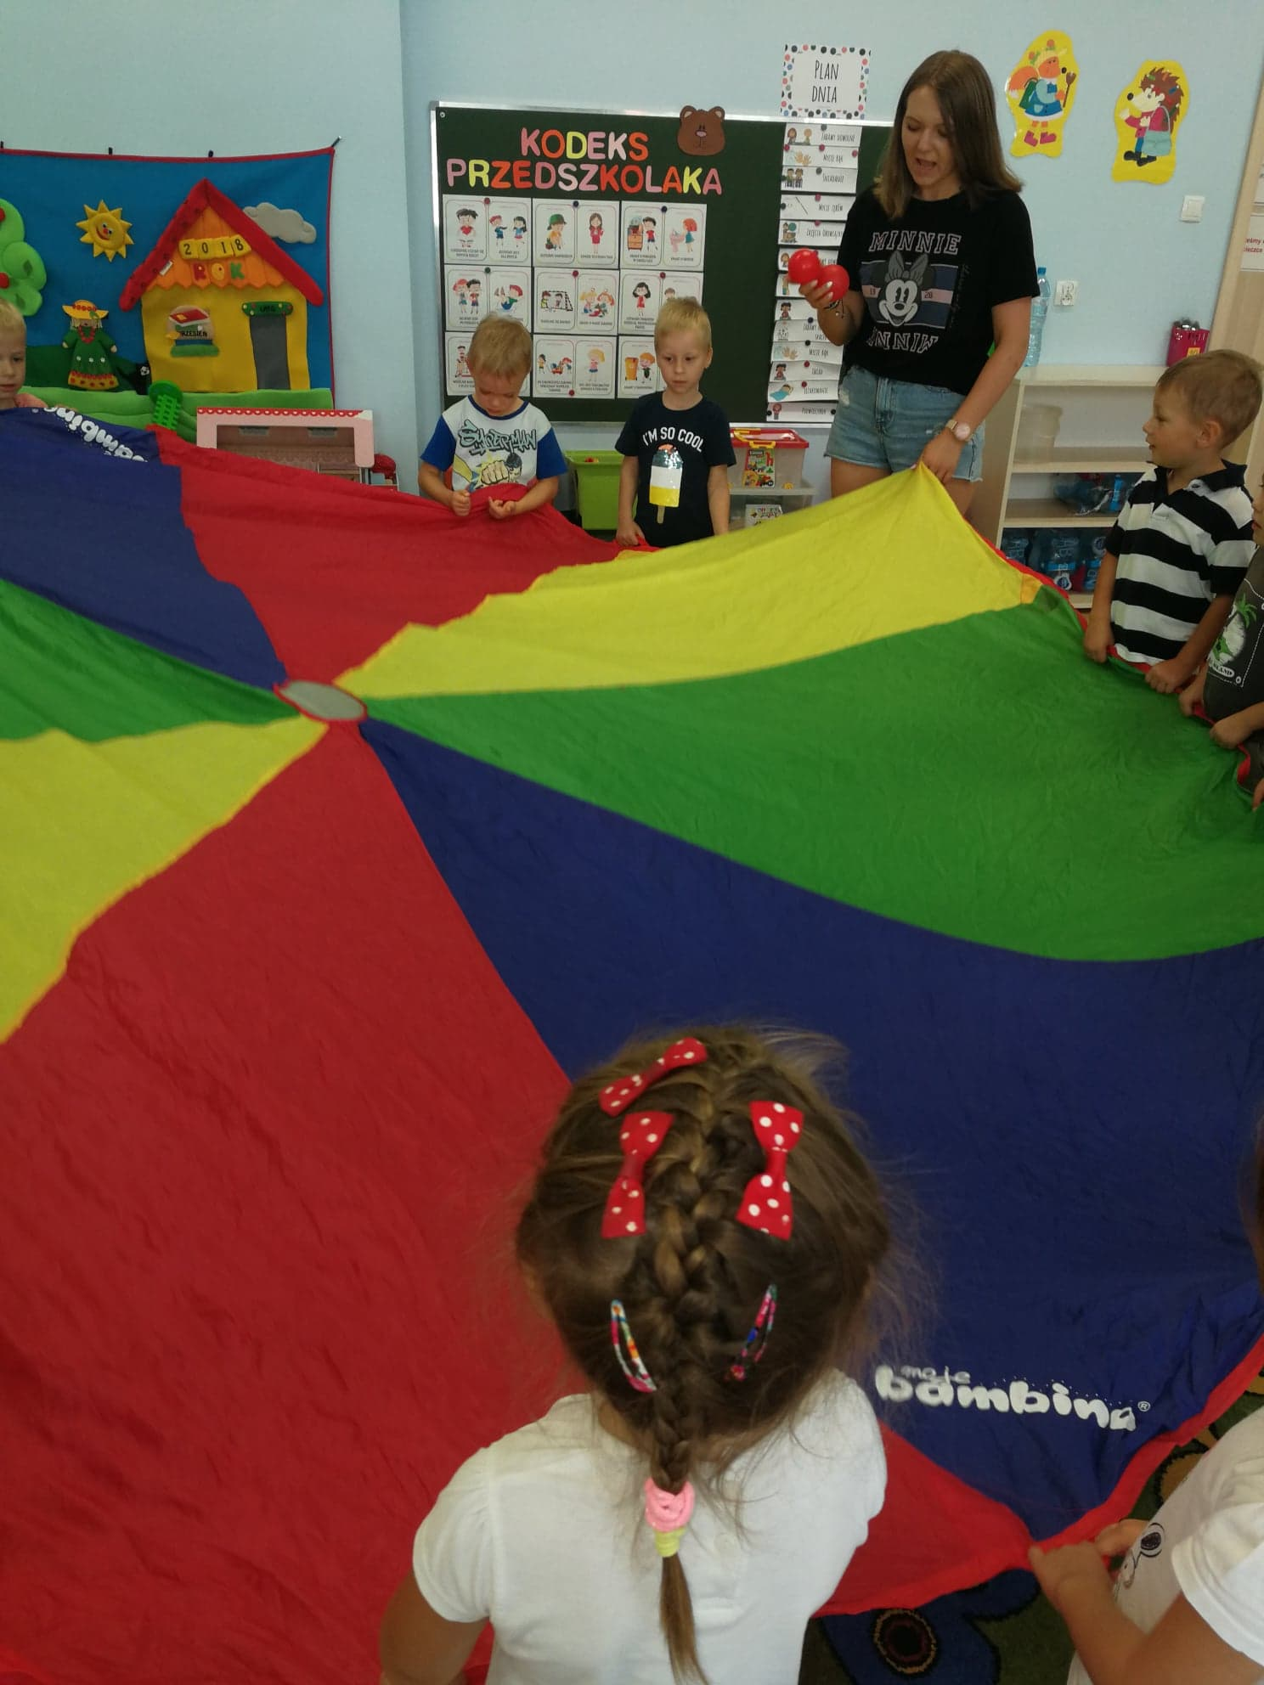
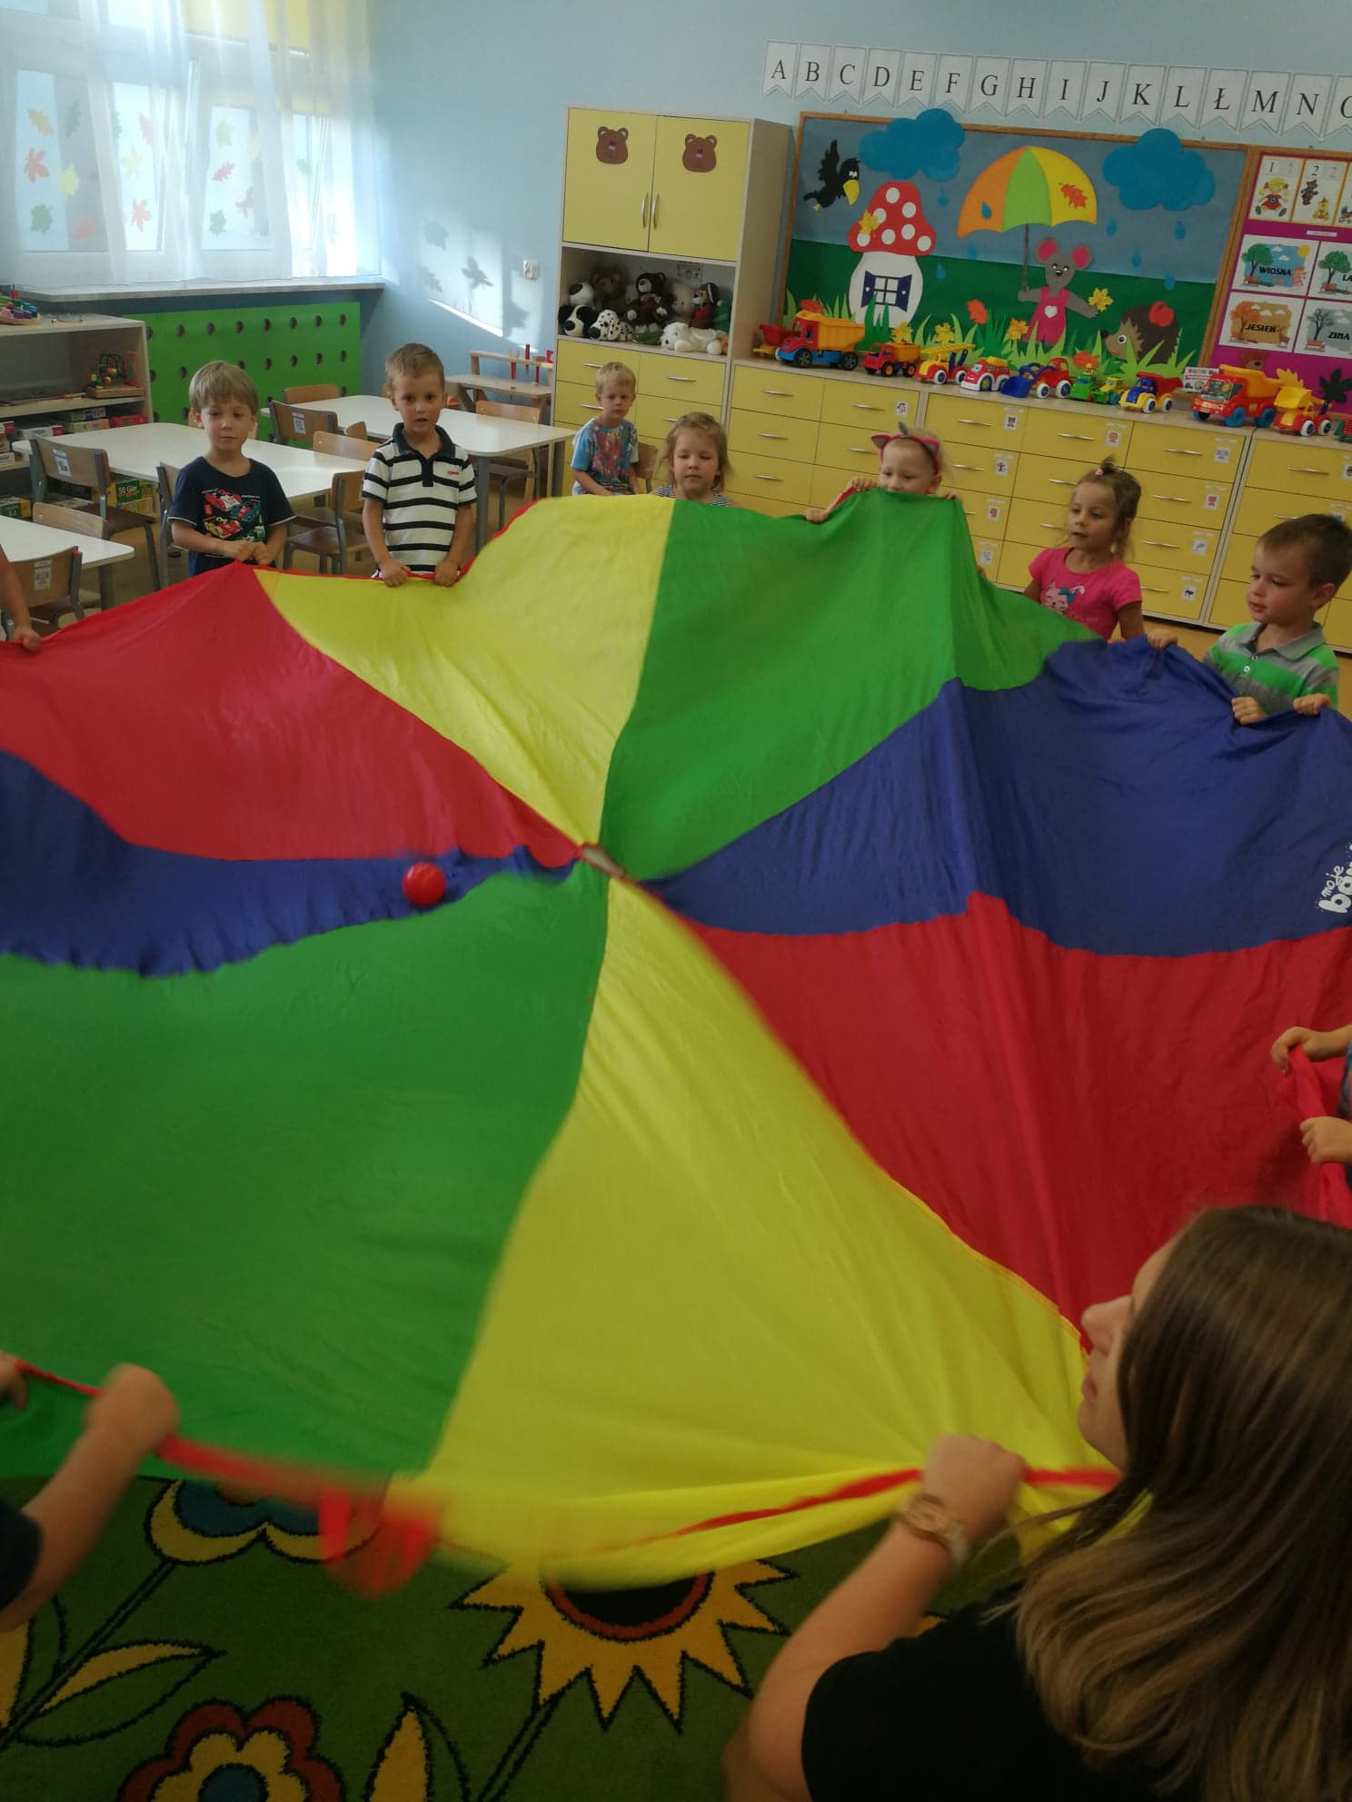

Slide 5
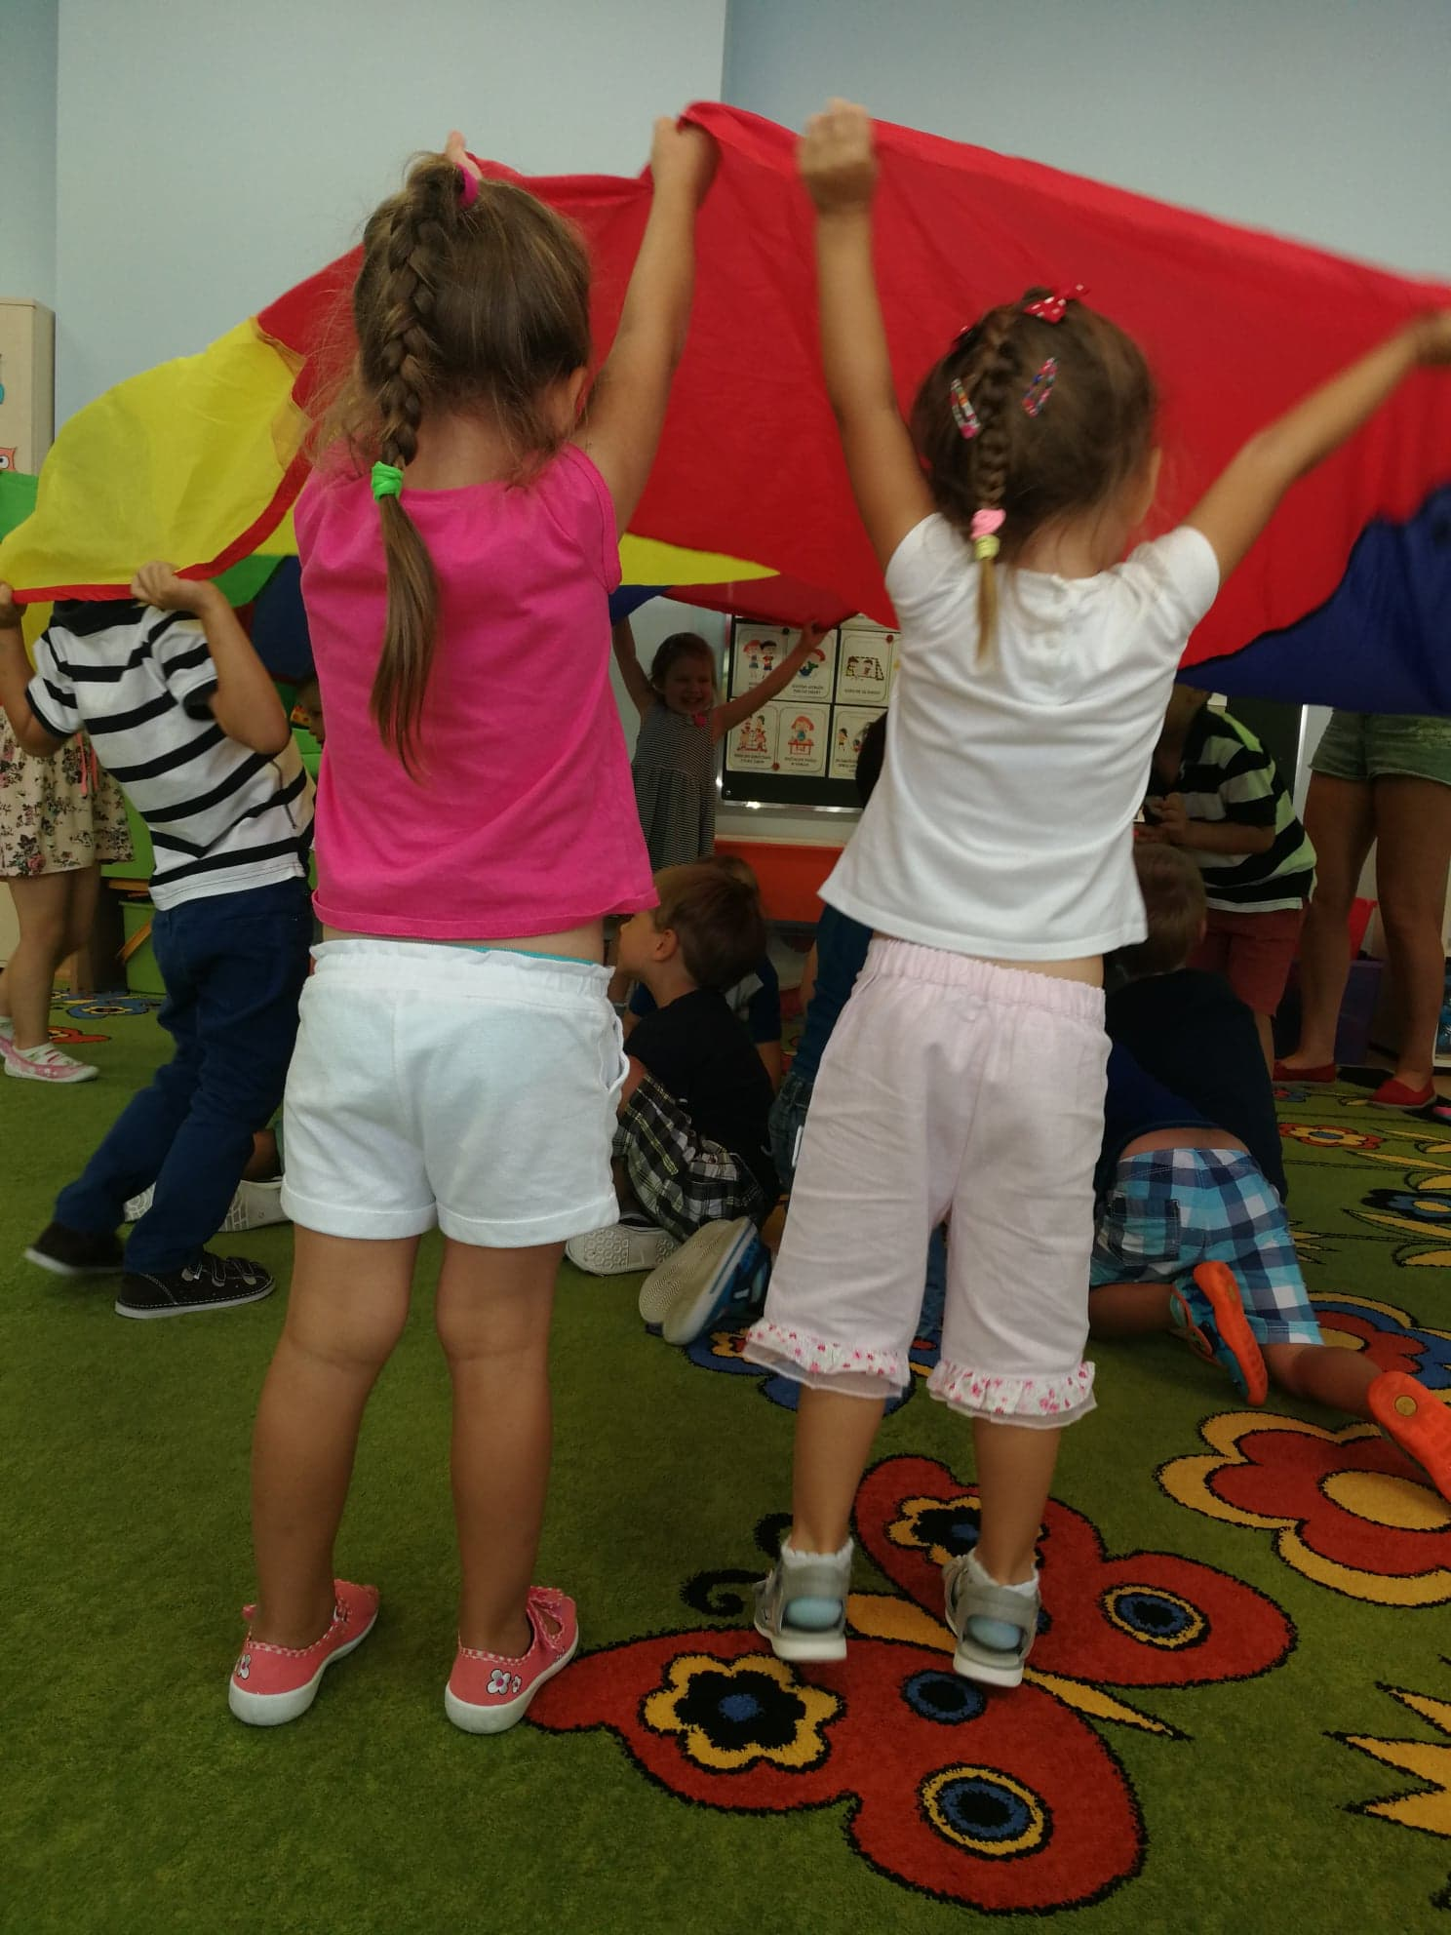
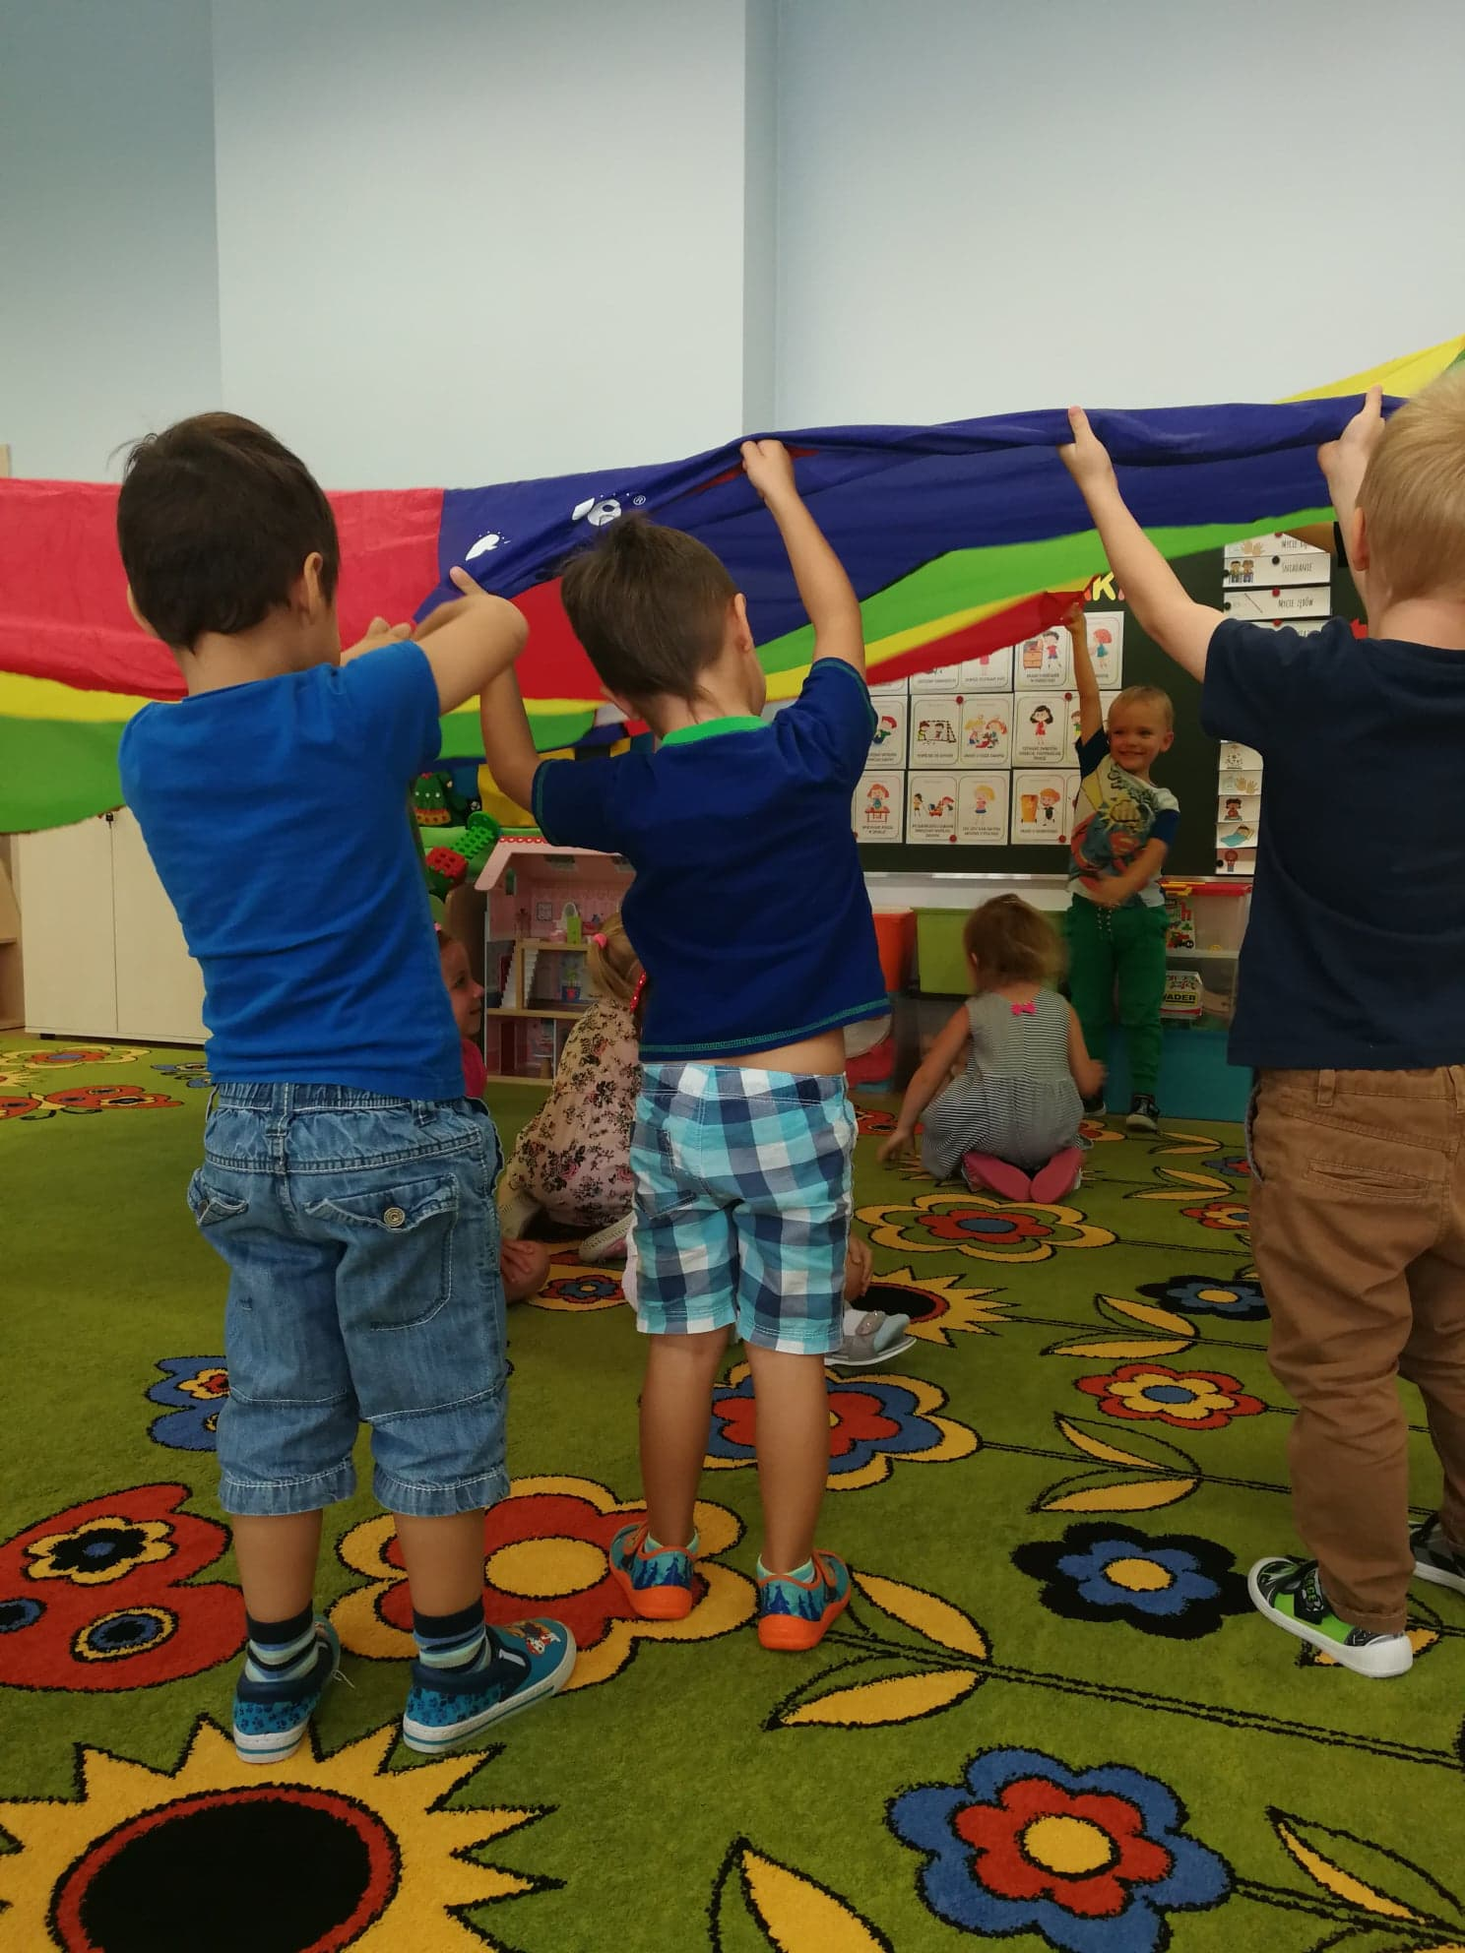

Slide 6
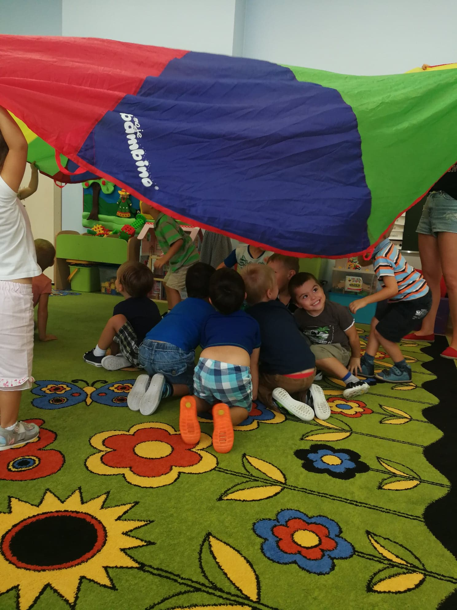
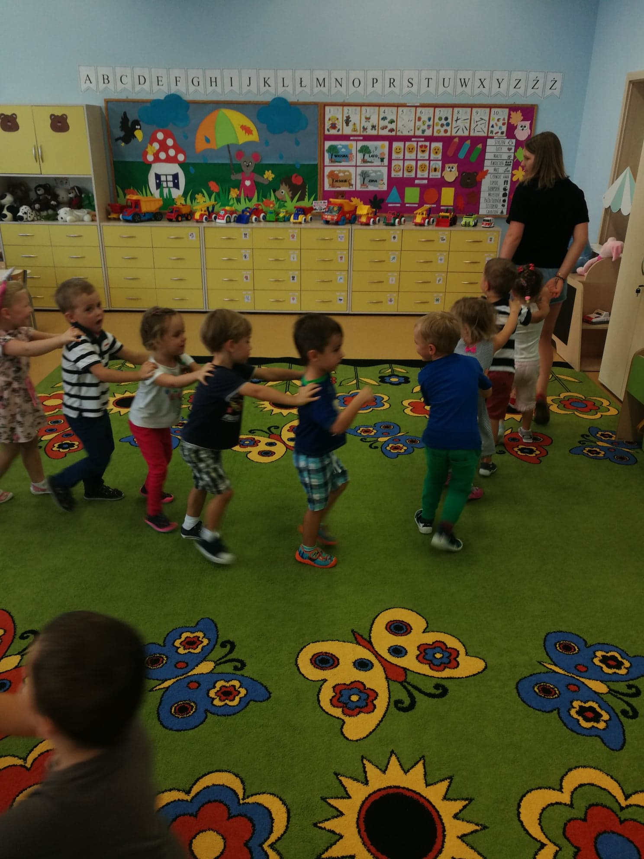

Slide 7
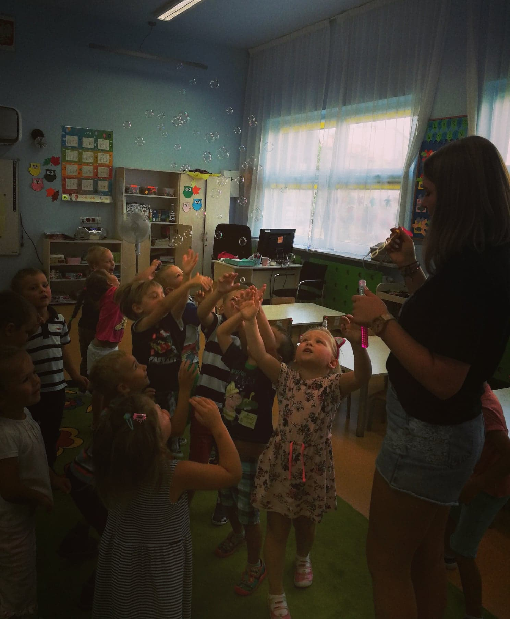
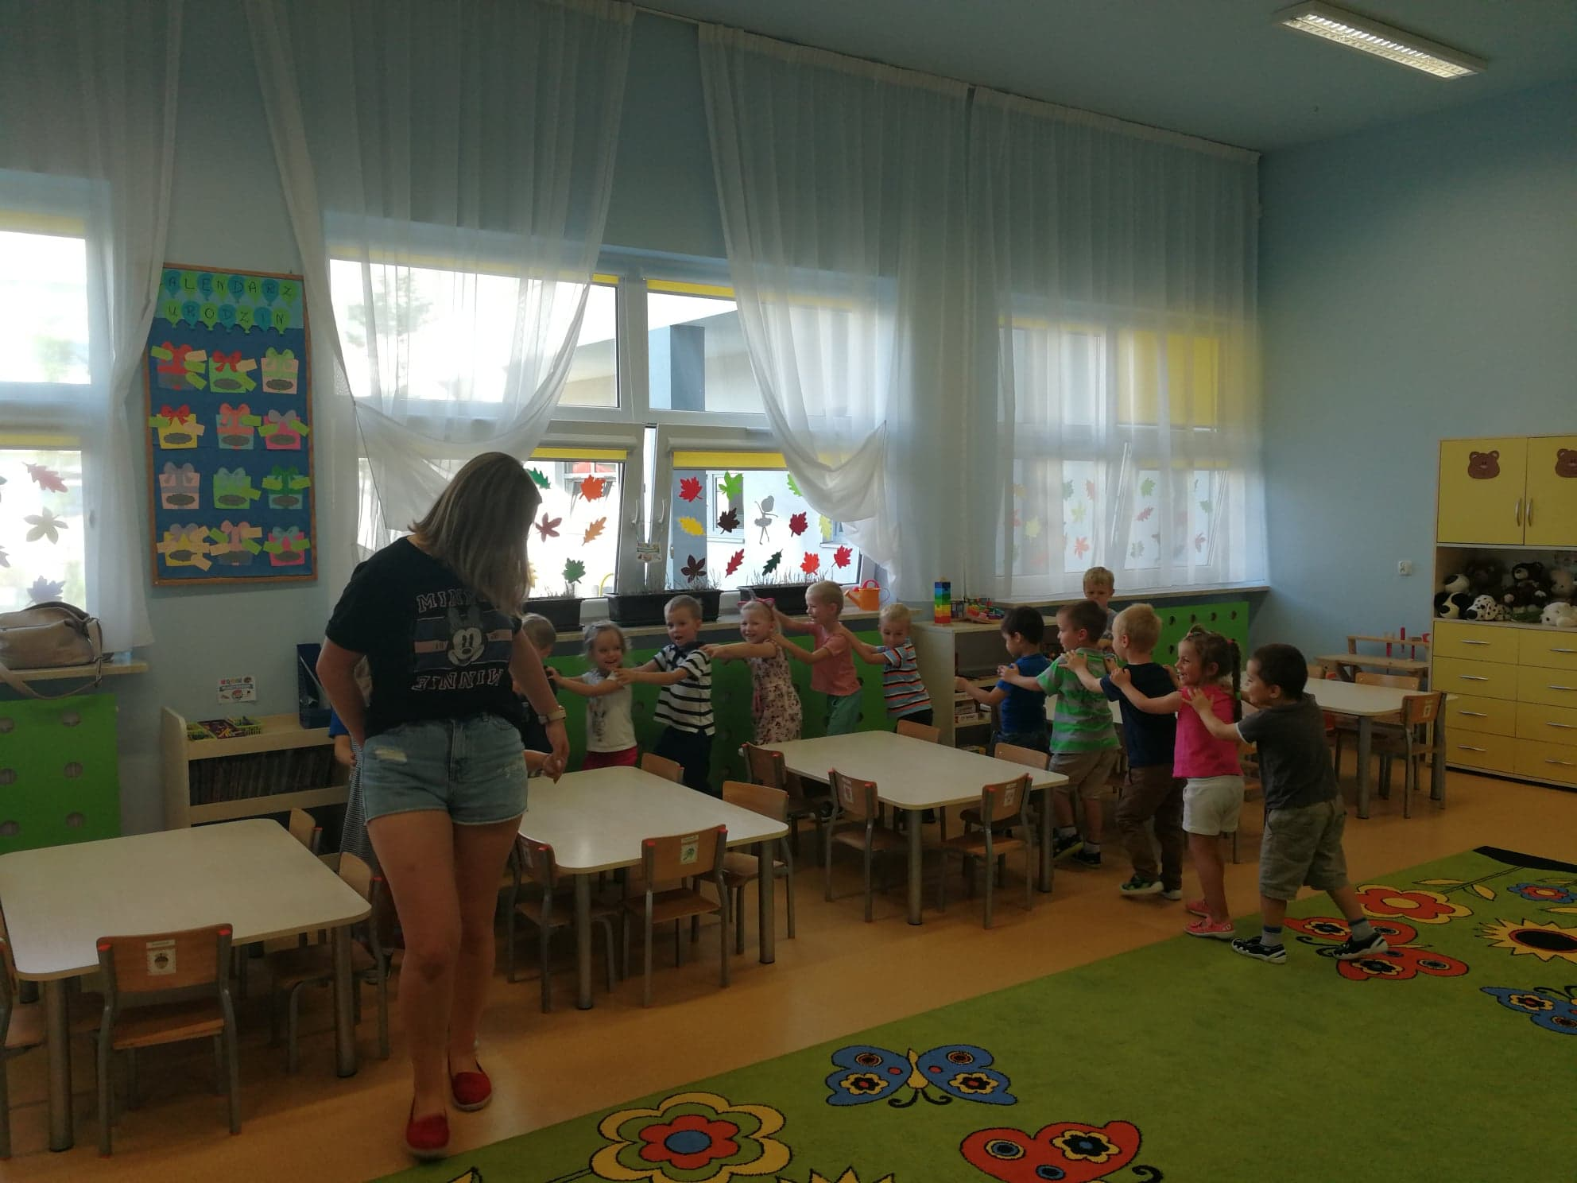

Slide 8
